Slide 1
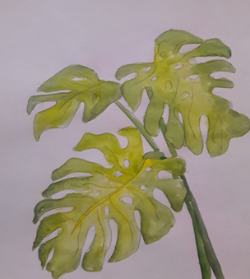
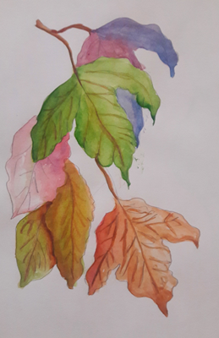
SERGİ KATALOGU
Resim-İş Eğitimi Anabilim Dalı Öğrencileri
DOĞA
10-13 Mayıs 2022

Slide 2
KATILIMCILAR
Ahmet Yüksel BAŞARAN
Amine GEGEZ
Ayça YILDIZ
Aysel ÖZER
Bekircan MUTLU
Beyzanur YİĞİT
Buse YAPAN
Büşra SOLAKOĞLU
Cahide YUSUFOĞLU
Demet ÇABUK
Dilan TOPRAK
Elanur MAZLUM
Erkan ÇATIK
Esra GÜÇTAŞ
Esra ŞANLI
Fatma EREN
Feyza KIRDEMİR
Gülben GÖRMEZ
Gülistan ÇETİNKAYA
Hasan TÜRK
Hülya KOCAGÖZ
Hüseyin CEYLAN
İlayda BÜYÜK
Meltem Zeynep YÜCEL
Meryem Dilara YALÇIN
Mizgin ÖZEL
Mustafa AY
Nisa Nur KISMET
Nuran ONUR
Nursenem ÖDEMİŞ
Öznur ÖZDEMİR
Selda DUMAN
Selin BOZKURT
Simay AKBAŞ
Sümeyye BACAKSIZ
Sümeyye ÖZBEK
Şevval ÇELİKCAN
Tuanna KUZU
Ülkünur ANKARALI

Slide 3
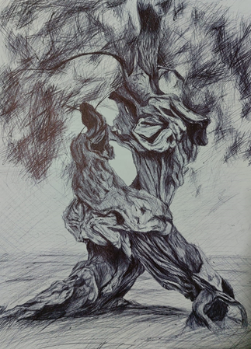
Ahmet Yüksel BAŞARAN

Slide 4
Ahmet Yüksel BAŞARAN

Slide 5
Ahmet Yüksel BAŞARAN

Slide 6
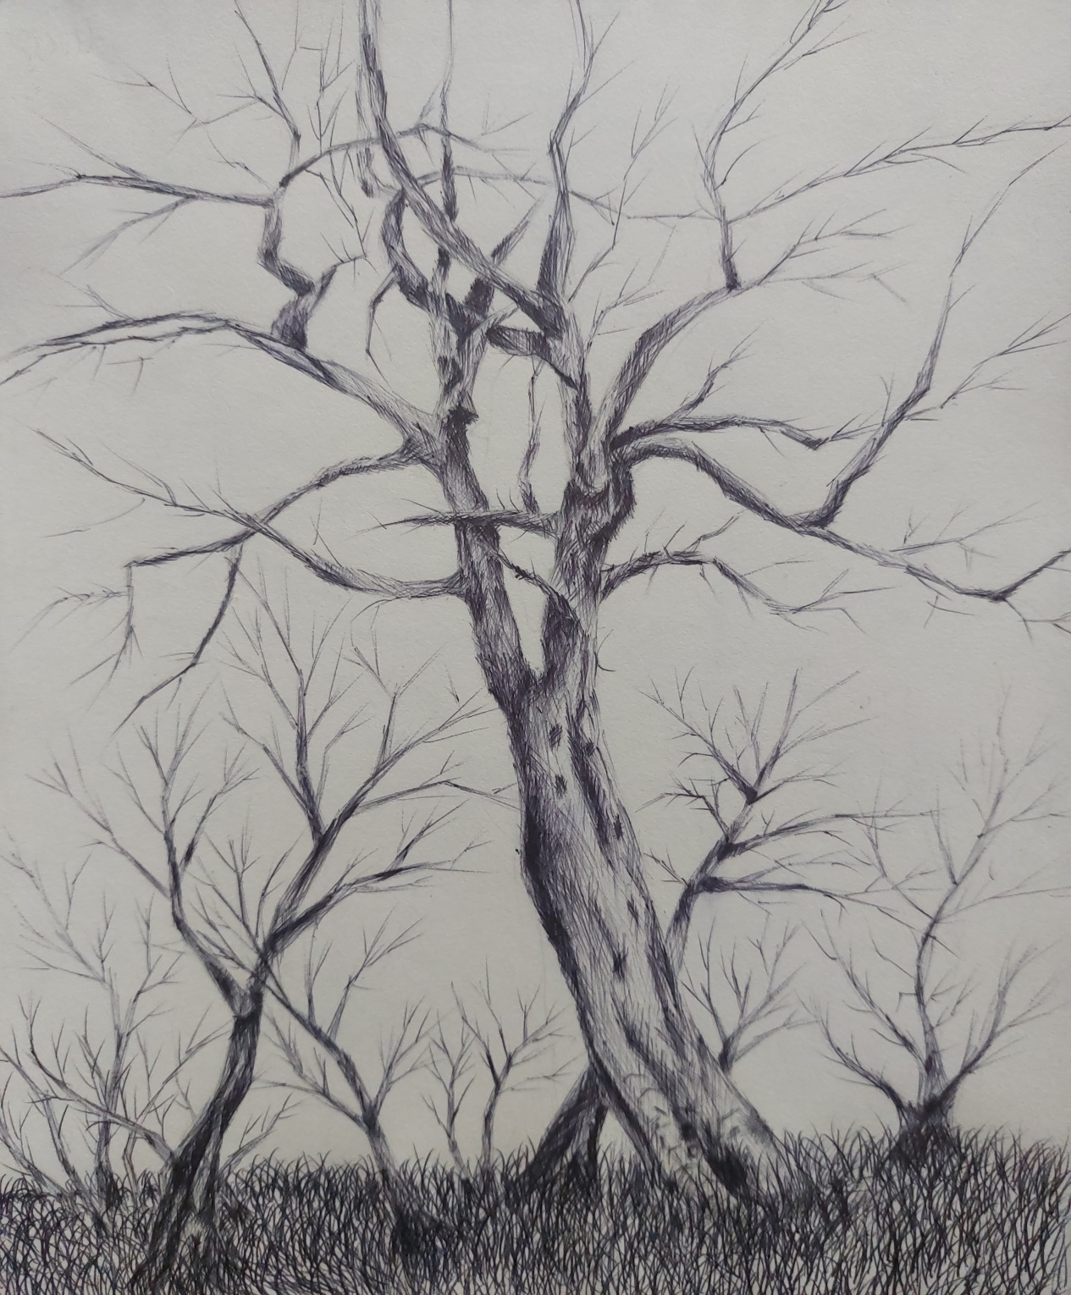
Ahmet Yüksel BAŞARAN

Slide 7
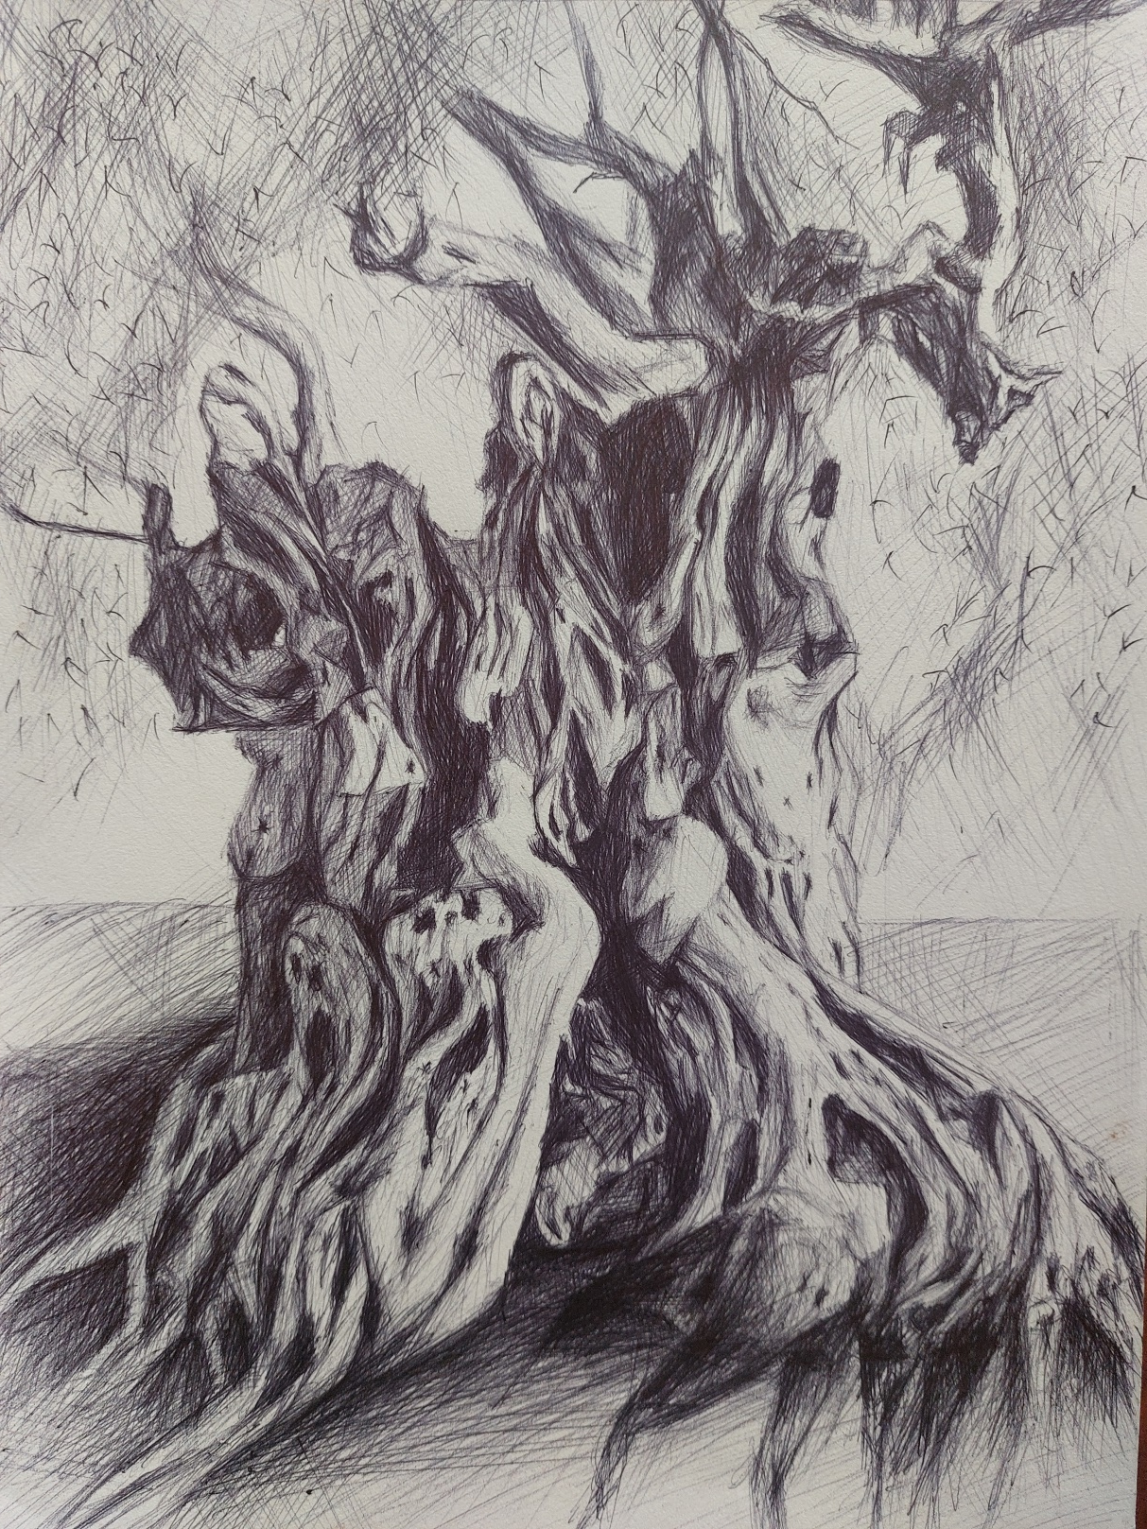
Ahmet Yüksel BAŞARAN

Slide 8
Ahmet Yüksel BAŞARAN

Slide 9
Amine GEGEZ

Slide 10
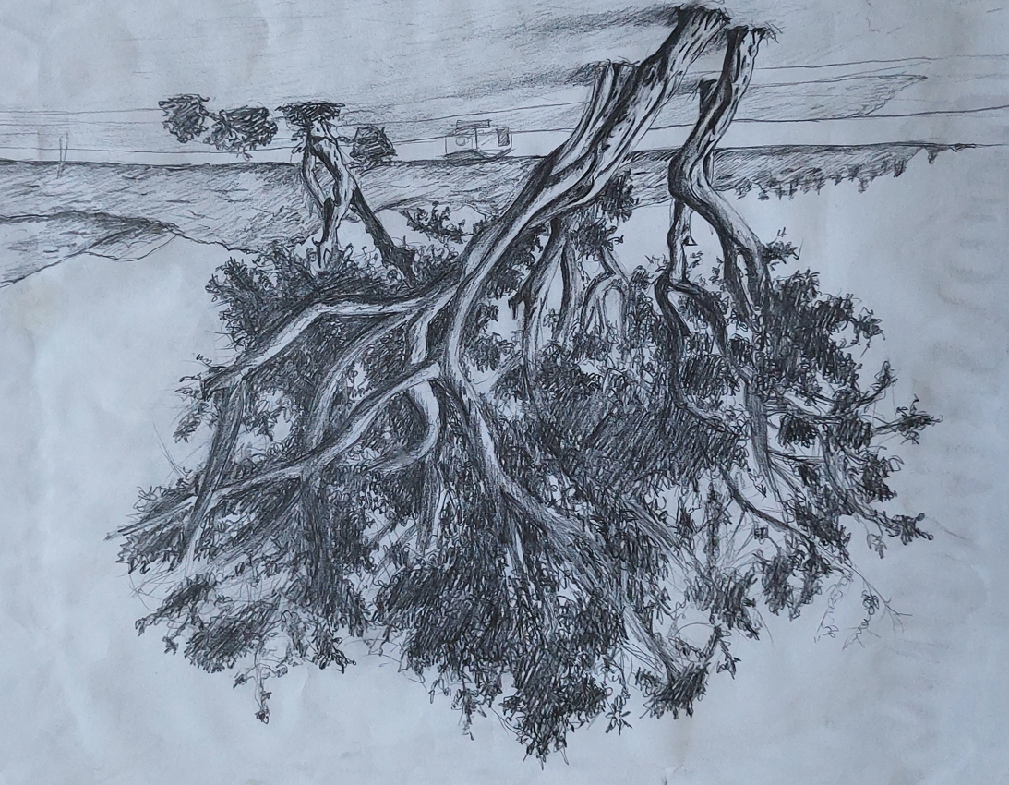
Ayça YILDIZ

Slide 11
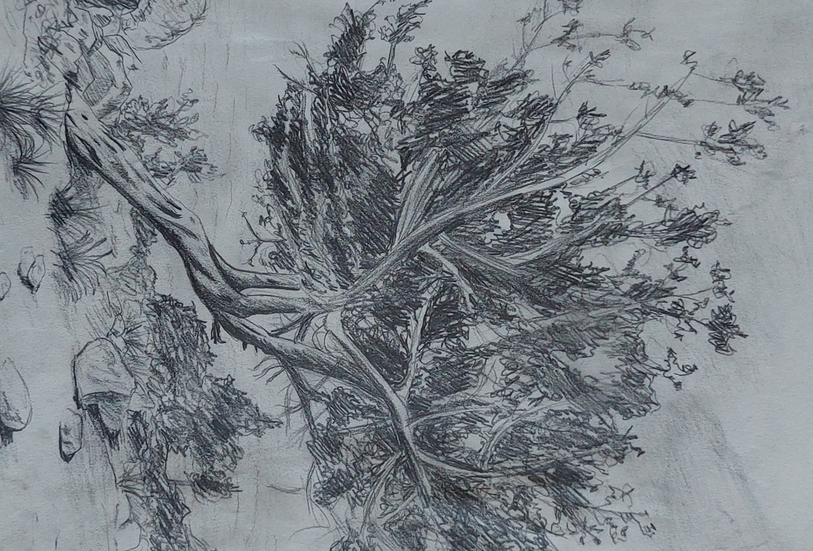
Ayça YILDIZ

Slide 12
Aysel ÖZER

Slide 13
Aysel ÖZER

Slide 14
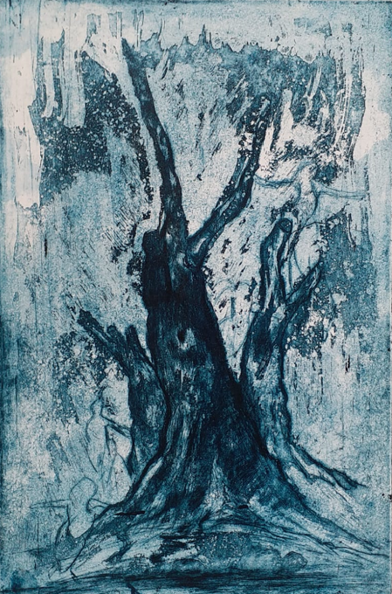
Bekircan MUTLU

Slide 15
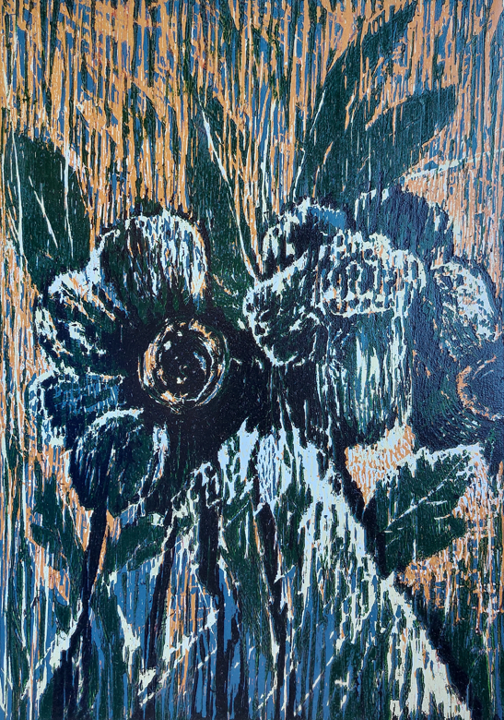
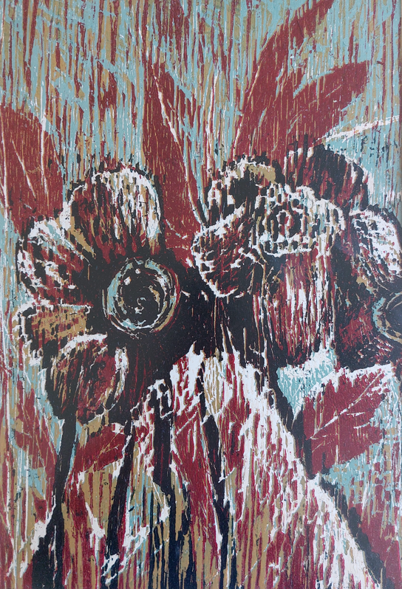
Beyzanur YİĞİT

Slide 16
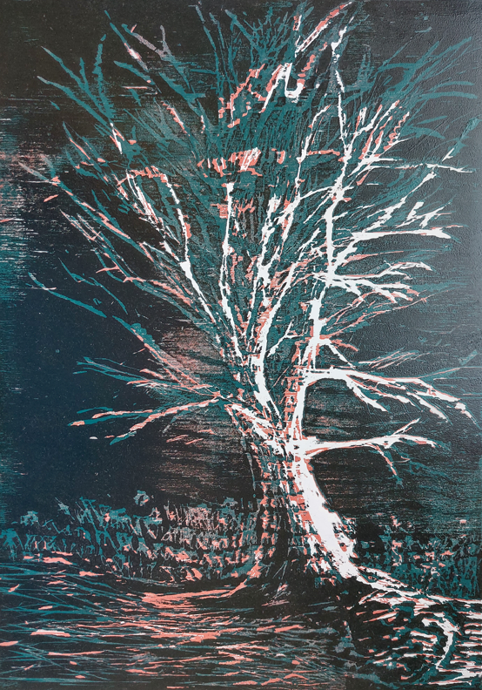
Buse YAPAN

Slide 17
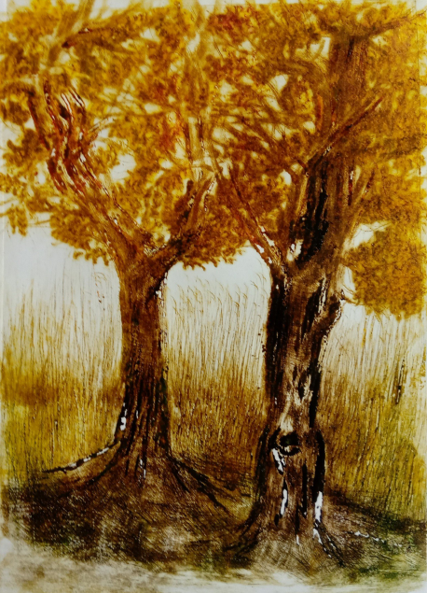
Büşra SOLAKOĞLU

Slide 18
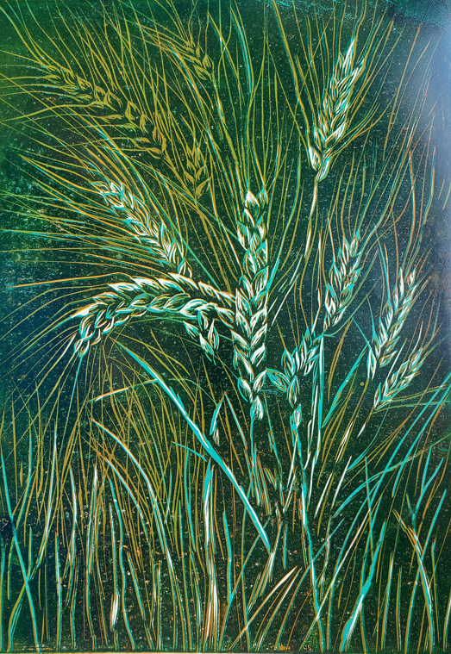
Cahide YUSUFOĞLU

Slide 19
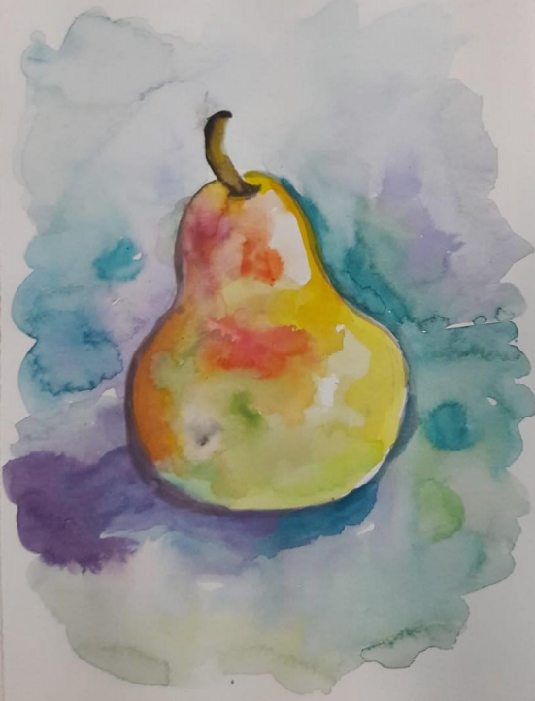
Demet ÇABUK

Slide 20
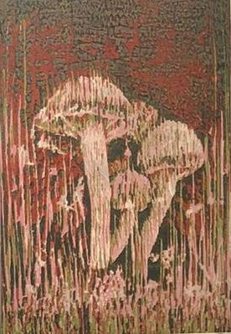
Dilan TOPRAK

Slide 21
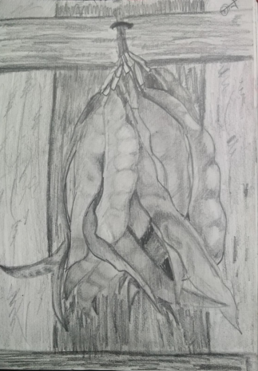
Dilan TOPRAK

Slide 22
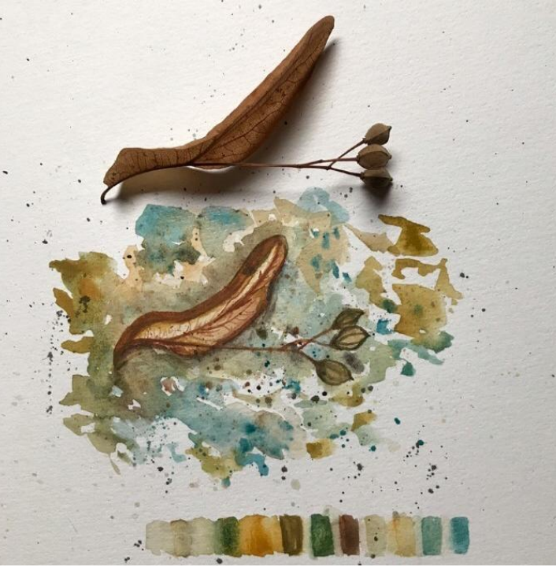
Elanur MAZLUM

Slide 23
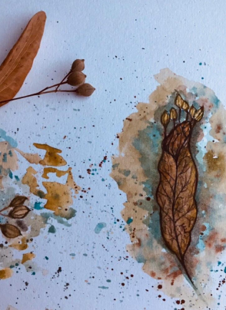
Elanur MAZLUM

Slide 24
Elanur MAZLUM

Slide 25
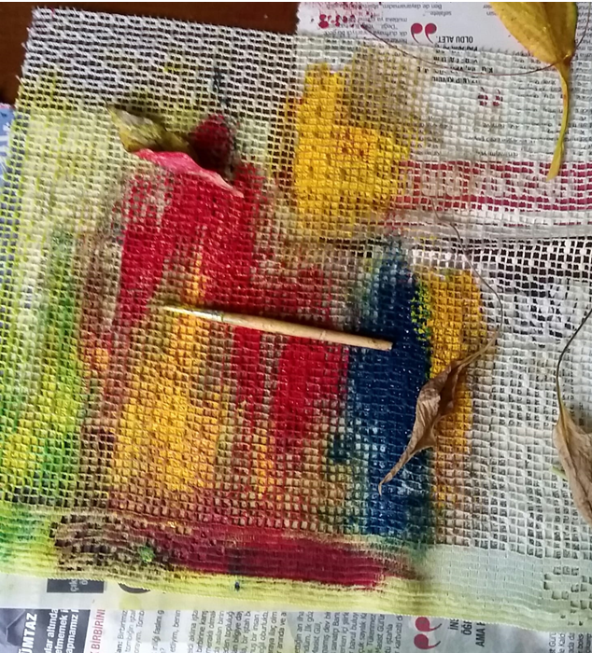
Elanur MAZLUM

Slide 26
Elanur MAZLUM

Slide 27
Erkan ÇATIK

Slide 28
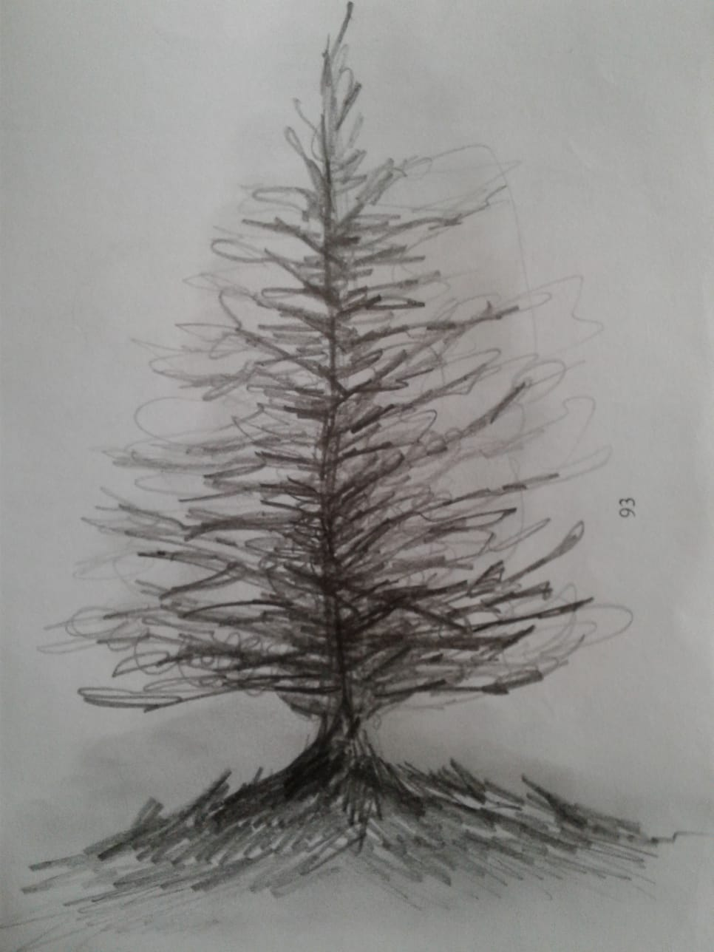
Erkan ÇATIK

Slide 29
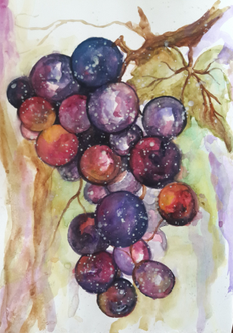
Esra GÜÇTAŞ

Slide 30
Esra GÜÇTAŞ

Slide 31
Esra GÜÇTAŞ

Slide 32
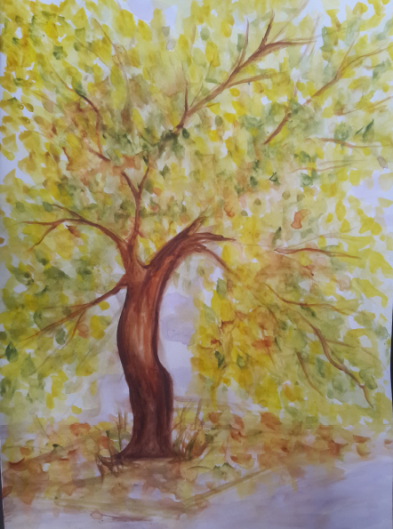
Esra GÜÇTAŞ

Slide 33
Esra GÜÇTAŞ

Slide 34
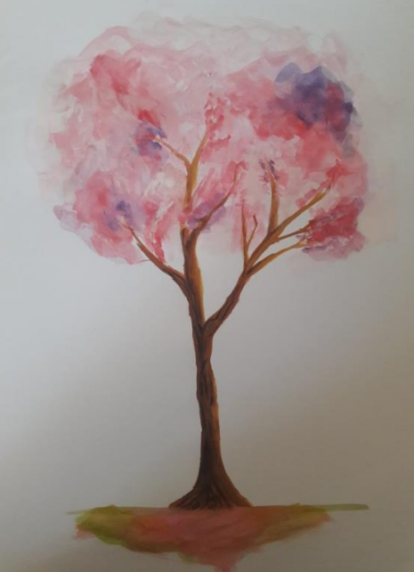
Esra ŞANLI

Slide 35
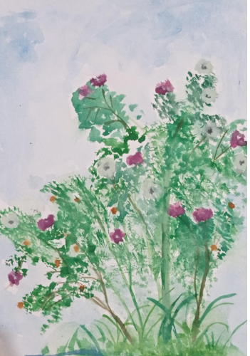
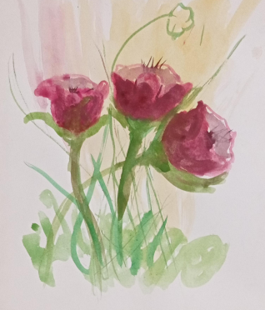
Fatma EREN

Slide 36
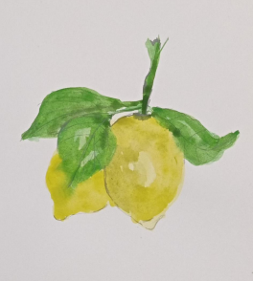
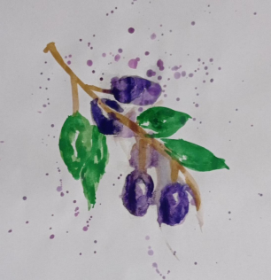
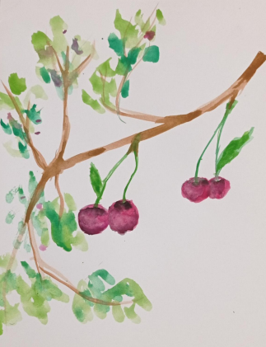
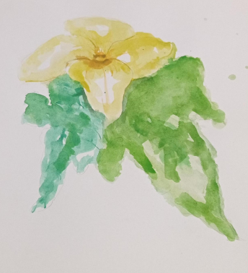
Fatma EREN

Slide 37
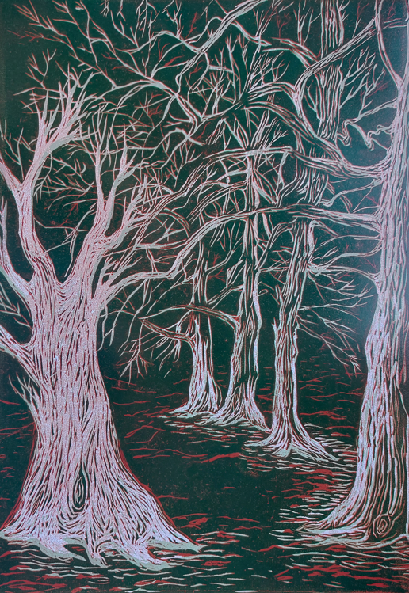
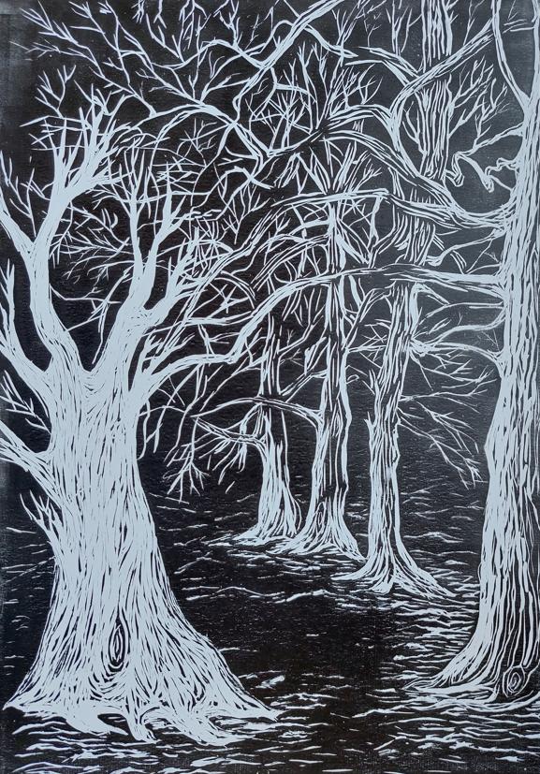
Feyza KIRDEMİR

Slide 38
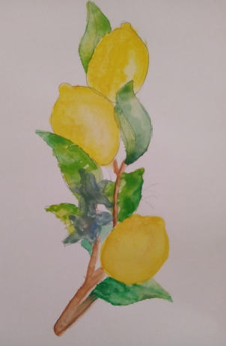
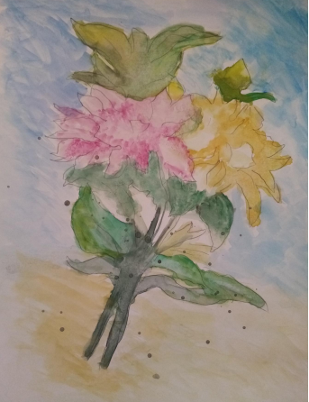
Gülben GÖRMEZ

Slide 39
Gülistan ÇETİNKAYA

Slide 40
Gülistan ÇETİNKAYA

Slide 41
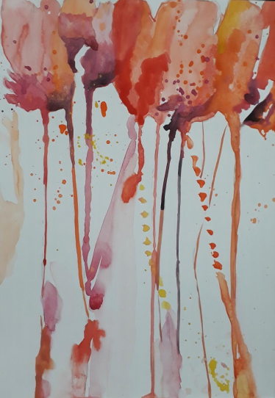
Gülistan ÇETİNKAYA

Slide 42
Hasan TÜRK

Slide 43
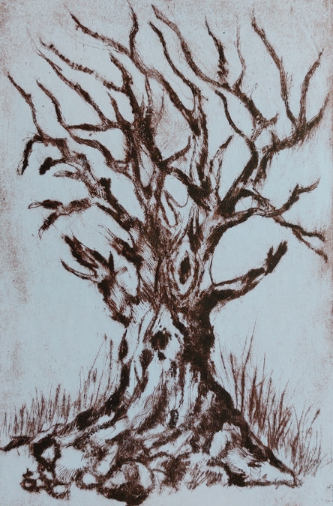
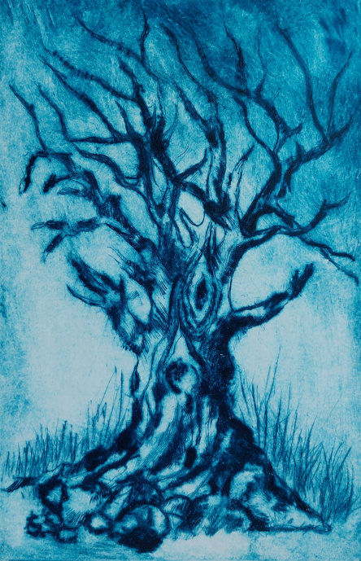
Hülya KOCAGÖZ

Slide 44
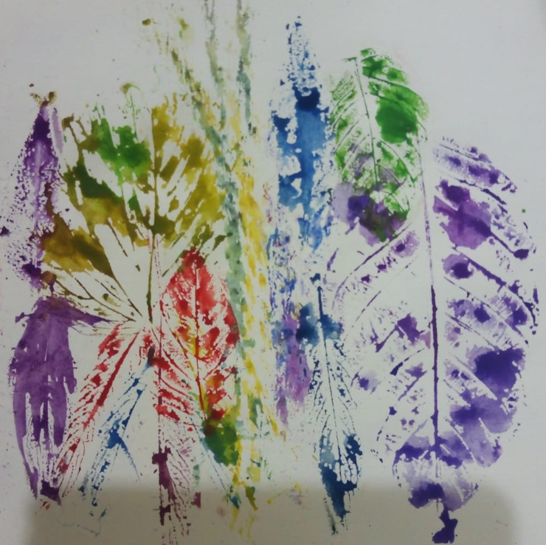
Hülya KOCAGÖZ

Slide 45
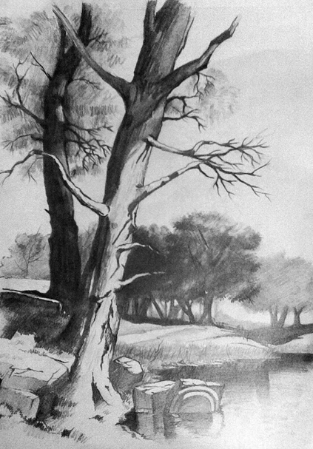
Hüseyin CEYLAN

Slide 46
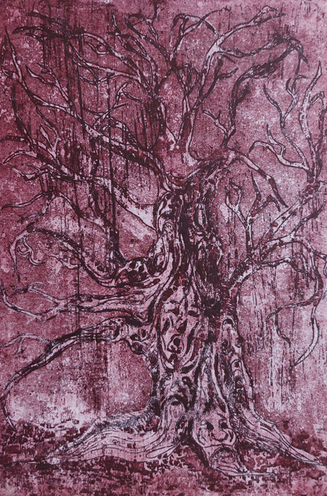
İlayda BÜYÜK

Slide 47
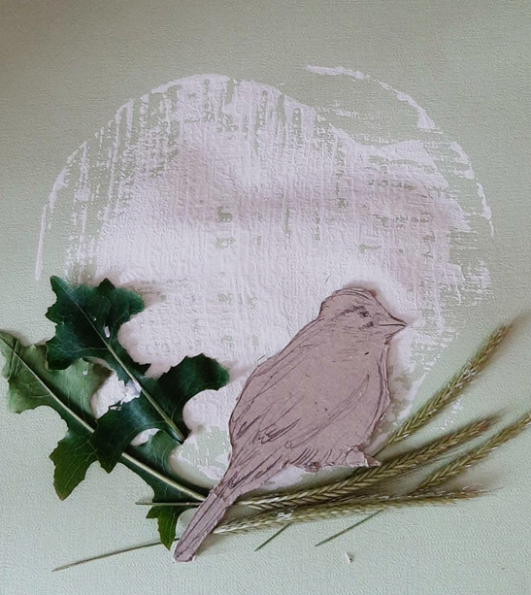
Meltem Zeynep YÜCEL

Slide 48
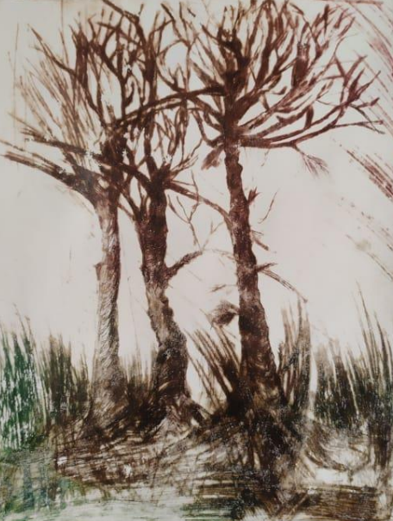
Merve Dilara YALÇIN

Slide 49
Mizgin ÖZEL

Slide 50
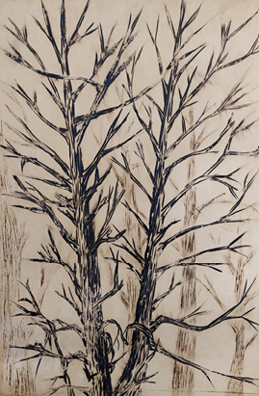
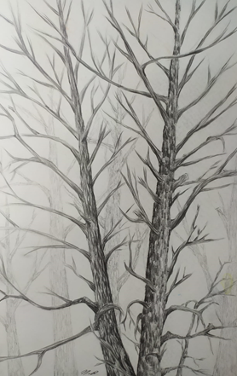
Mustafa AY

Slide 51
Nisa Nur KISMET

Slide 52
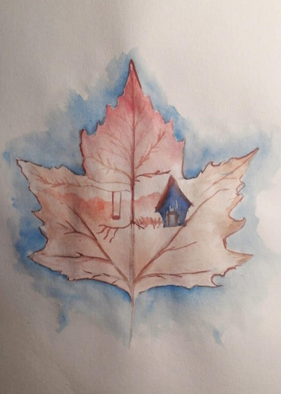
Nuran ONUR

Slide 53
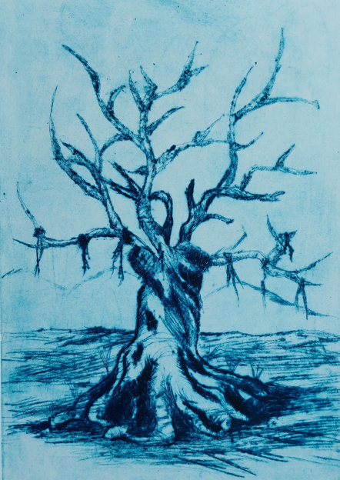
Nursenem ÖDEMİŞ

Slide 54
Öznur ÖZDEMİR

Slide 55
Selda DUMAN

Slide 56
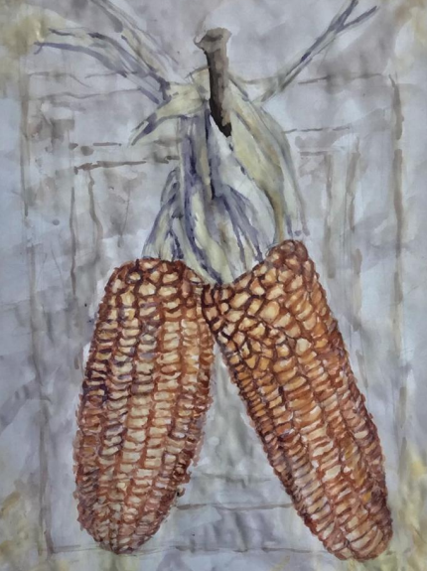
Selda DUMAN

Slide 57
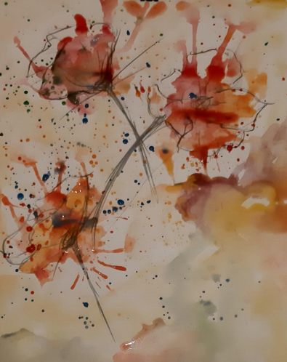
Selin BOZKURT

Slide 58
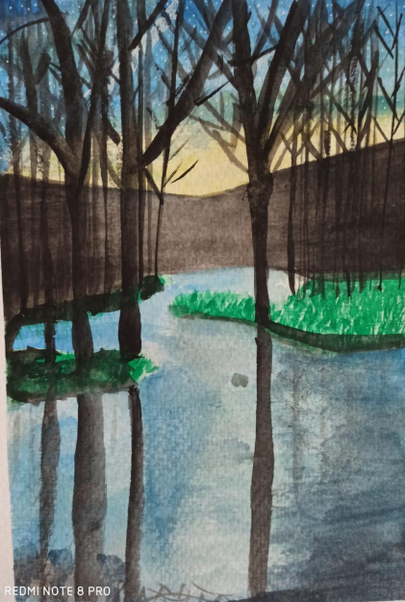
Sümeyye BACAKSIZ Simay AKBAŞ

Slide 59
Sümeyye BACAKSIZ

Slide 60
Sümeyye ÖZBEK

Slide 61
Sümeyye ÖZBEK

Slide 62
Sümeyye ÖZBEK

Slide 63
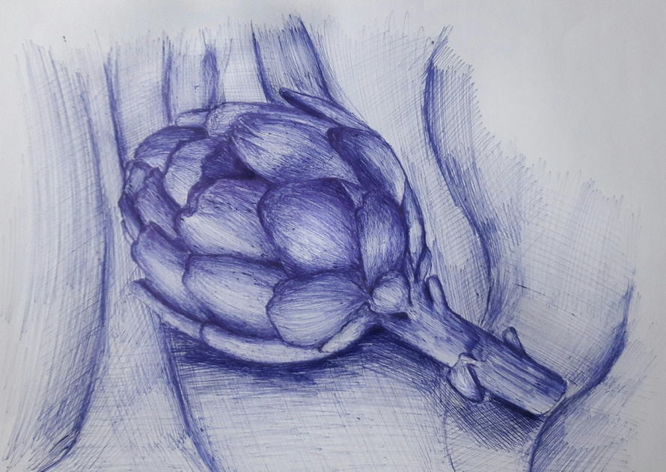
Sümeyye ÖZBEK

Slide 64
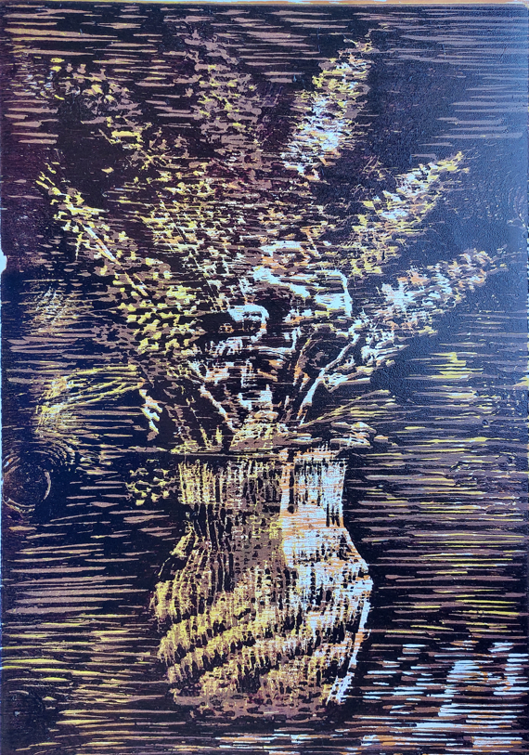
Şevval ÇELİKCAN

Slide 65
Tuanna KUZU

Slide 66
Ülkünur ANKARALI

Slide 67
Ülkünur ANKARALI

